Slide 1
ServiceRoborter
Jan Abelmann, Kristof Dinkgräve, Pit Pohl, Lucas Niemann

Slide 2
Inhalt
Aufbau des Roboters
Linien Verfolgung
Kurven fahren
Fass erkennen und ausweichen
Schwierigkeiten und Probleme

Slide 3
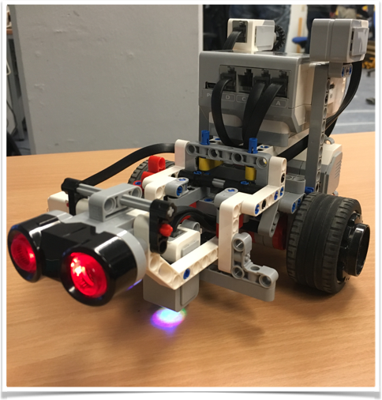
Aufbau
Touchsensor zum starten
Erkennungssensoren mit Servomotor gesteuert
Farbsensor zur Linien- und Farberkennung
Gyrometer als Richtungserkennung

Slide 4
Linien Verfolgung
Weißerkennung der Linie im Colormode
Verwendung des Gyros zur Ausgleichung
Wiederfinden der Linie mit Gyro optimiert

Slide 5
Kurven Fahren
Winkelabhängige Erkennung einer Kurve
Fährt genau 90° bei Erkennung einer Kurve
Zurücksetzten des Gyros nach einer Kurve
Fährt rückwärts um Tonnenerkennung zu erleichtern

Slide 6
Fass Erkennung
Ultraschallsensor erkennt Fässer
Ausrichtung zum Fass
Hochklappen des Farbsensors
Erkennung der Farbe im RGB-Mode
Annäherung ans Fass zur Erkennung der Farbe

Slide 7
Fass Umfahren
Drehung nach rechts
Halbkreis um die Tonne fahren, bis Linie erkannt wird
Ausrichten zur Linie mithilfe des Gyros

Slide 8
Schwierigkeiten und Probleme
Aufbau des Roboters, sodass Erkennung der Tonnen möglich ist
Gyro reset nach Kurve
Reset erst, wenn Roboter still steht
Motorklasse „Regulated Motors“
Umstieg auf „Unregulated Motors“

Slide 9
